Slide 1
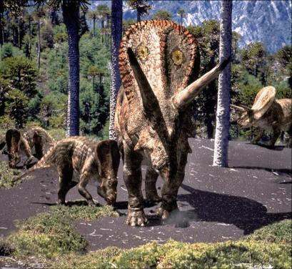
Происхождение и значение пресмыкающихся
Автор
Белоус И. П.
учитель биологии МБОУ СОШ № 2 г.Стрежевого Томской области
2013 год

Slide 2
Актуализация знаний:
Назовите известные вам подклассы пресмыкающихся. По каким признакам их относят к этим подклассам?
Какие отличия в строении имеют представители разных отрядов пресмыкающихся?
Представители, какого отряда пресмыкающихся имеют более сложное строение? В чем это выражается?
Перечислите общие признаки класса пресмыкающихся.

Slide 3
Ответ на 1-й вопрос:
Класс пресмыкающихся состоит из следующих подклассов:
Подкласс Черепахи
Подкласс Чешуйчатые – Отряды: ящерицы, змеи, хамелеоны.
Подкласс Первоящерицы (гаттерия) Подкласс Крокодилы

Slide 4
Ответ на 2-й вопрос:
Крокодилы | Черепахи | Змеи | Ящерицы
-крупное и сильное животное -хорошо плавают -длинный сдавленный с боков хвост расположенные на возвышениях черепа ноздри и глаза | -тело скрыто под панцирем -нет линьки -медленно передвигаются на суше -при опасности втягивают голову и ноги под панцирь | -не имеют конечностей -мощная мускулатура -многочисленные рёбра -глаза покрыты прозрачными роговыми веками раздвигающиеся подвижные челюсти | -Гибкое подвижное тело -Широко расставленные ноги -Несросшиеся -подвижные веки Недоразвитые челюсти

Slide 5
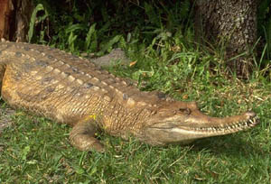
Ответ на 3-й вопрос:
представители отряда Крокодилы в отличие от других пресмыкающихся имеют четырехкамерное сердце и развитый головной мозг.

Slide 6
Ответ на 4-й вопрос:
Общие признаки пресмыкающихся:
1.Настоящие наземные позвоночные животные.
2.Дышат атмосферным воздухом.
3.Размножаются вне воды- на суше.
4.Внутреннее оплодотворение.

Slide 7
Закончите предложения на карточке:
1.К особенностям внешнего строения змеи относят ……. .
2.К классу пресмыкающихся относят следующие подклассы: …… .
3.По количеству полос на роговых пластинок панциря черепах можно
определить ………… .
4.У всех пресмыкающихся имеется трёхкамерное сердце, за исключением….
5.К мерам первой помощи в случаи укуса ядовитой змеи относят …… .

Slide 8
Закончите предложения на карточке:
1.К особенностям внешнего строения змеи относят отсутствие конечностей и прозрачные роговые веки.
2.К классу пресмыкающихся относят следующие подклассы: - Подкласс Черепахи
- Подкласс Чешуйчатые-Отряды: ящерицы,змеи,хамелеоны.
- Подкласс Первоящерицы (гаттерия)
-Подкласс Крокодилы.
3.По количеству полос на роговых пластинок панциря черепах можно
определить возраст черепахи.
4.У всех пресмыкающихся имеется трёхкамерное сердце, за исключением крокодилов.
5.К мерам первой помощи в случаи укуса ядовитой змеи относят наложение шины, спокойное положение повреждённого органа, обильное тёплоё питьё и введение противозмеиной сыворотки.

Slide 9
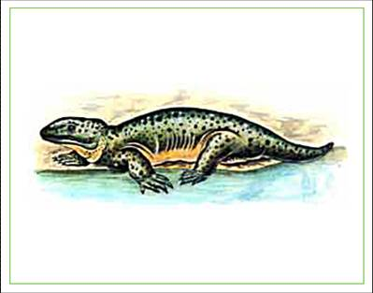
Происхождение современных пресмыкающихся:
Современные пресмыкающиеся произошли от древних амфибий-стегоцефалов, живших в середине палеозойской эры.

Slide 10
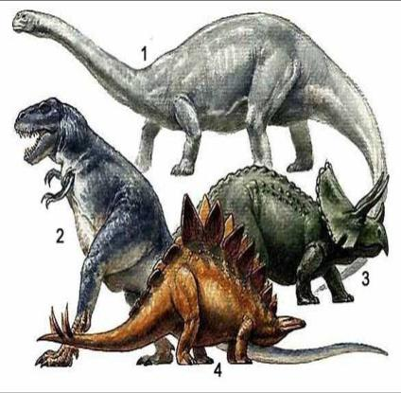
Когда-то очень давно по Земле ходили огромные ящеры — динозавры. В разные периоды развития жизни на Земле жили разные динозавры. Больше всего их было в Меловом периоде. Все они относились к классу рептилий
Слово "динозавр" происходит от греческого сочетания "ужасный ящер". На самом деле динозавры были не слишком похожи на современных ящериц.
Динозавры: 1 — бронтозавр;
2 — тираннозавр; 3 — трицератопс; 4 — стегозавр.

Slide 11
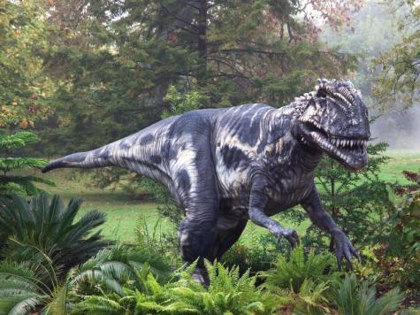
Хищные динозавры
Некоторые хищники юрского периода по размерам напоминали современную кошку, но большинство из них были настоящими гигантами.
Гигантские хищники питались другими динозаврами, а их мелкие собратья охотились на насекомых.

Slide 12
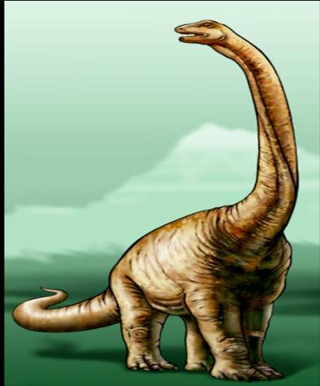
Травоядные динозавры
Древних травоядных динозавров называют зауроподами. Среди них были настоящие гиганты, например многотонные брахиозавры. Травоядные динозавры имели огромные тела с длинными шеями и маленькими головами. в отличие от динозавров- хищников они передвигались на всех четырех лапах и не могли быстро бегать.

Slide 13
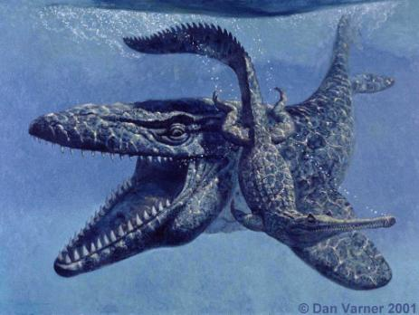
Плавающие рептилии
Крупные обитатели морей охотились на более мелких, а те в свою очередь, питались рыбой и примитивными кальмарами.

Slide 14
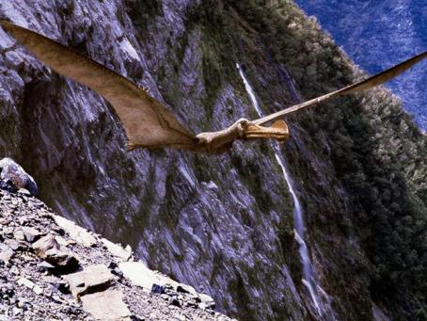
Летающие рептилии
Летающие рептилии
или птерозавры
делятся учёными
на две группы-короткошеих и длиннохвостых рамфоринхов и длинношеих птеродактилей.
Птерозавры были самыми большими животными способными летать.

Slide 15
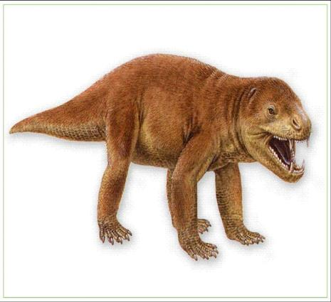
Звероподобные рептилии
Звероподобные рептилии имели сходство со зверями. Их ноги располагались под телом, приподнимая его над землей. Среди их зубов выделялись клыки, в лицевой части головы появились мясистые губы, кожные покровы имели
железы.

Slide 16
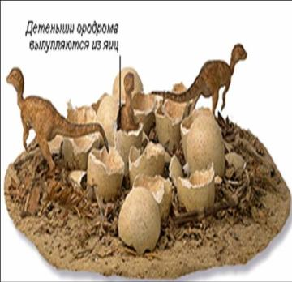
Размножение динозавров
Динозавры были во многом похожи на современных птиц и рептилий. Они откладывали яйца, зарывая их в рыхлый грунт.
Самки некоторых видов даже воспитывали потомство в течении нескольких месяцев

Slide 17
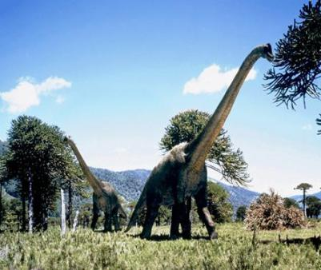
Рекордсмены животного мира.
Динозавры - самые большие животные, когда-либо жившие на Земле. Например, длина диплодока составляла 27 м, при этом примерно половину составляли хвост и шея.
Самые мелкие динозавры были размером с кур. Длина обитавшего в южной Германии и в юго-восточной Франции космогнатуса и малоизученного растительноядного фаброзавра из штата Колорадо, США, от кончика носа до кончика хвоста составляла 70-75 см. Первый весил около 3 кг, а второй — 6,8 кг.

Slide 18
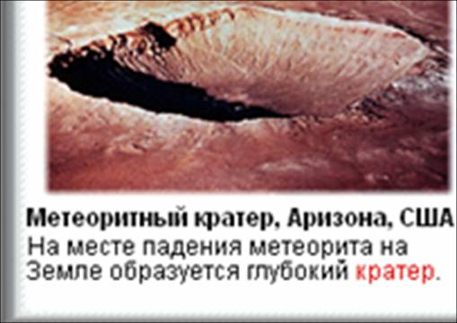
Гибель динозавров
Причиной гибели динозавров стало внезапное изменение климата. Оно могло быть вызвано извержением вулкана, или падением метеорита, или астероида.

Slide 19
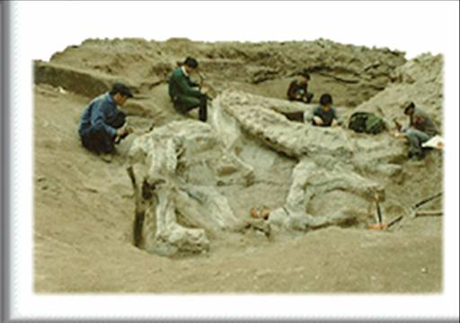
Реконструкция динозавров
Ученые-палеонтологи пытаются восстановить их вид и узнать об их образе жизни по окаменелостям - костям, зубам, яйцам и отпечаткам лап, сохранившимся в скалах. Кроме того, им помогает сходство динозавров с современными рептилиями.

Slide 20
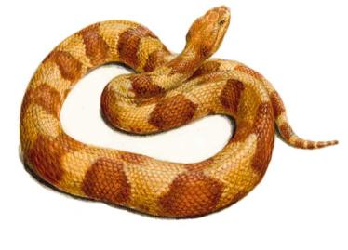
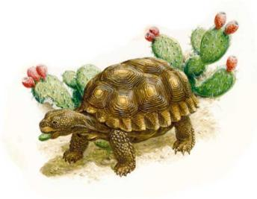
Значение пресмыкающихся
В природе | В жизни человека

Slide 21
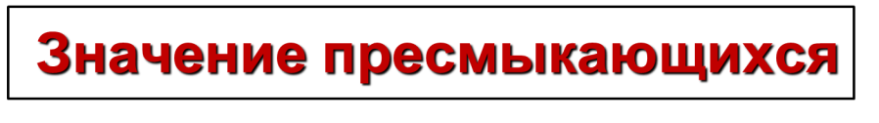
В природе | В жизни человека
1.Пресмыкающиеся входят в звенья пищевых цепей 2.регулируют численность других живых организмов в природе | 1.Пресмыкающиеся уничтожают грызунов и насекомых вредящих человеку 2.домашние животные 3.Мясо и кожа используется в хозяйстве человека 4.Из змеиного яда изготавливают лекарственные препараты 5.Ядовитые укусы змей опасны для человека 6.Пресмыкающиеся иногда вредят на бахчах и рыбных хозяйствах

Slide 22
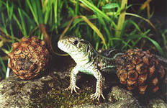
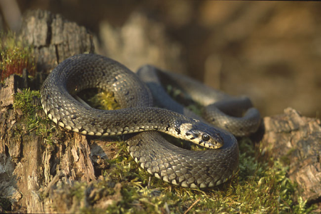
Рептилии Томской области
Прыткая ящерица занесена в Красную книгу Томской области
Уж обыкновенный занесен в Красную книгу Томской области

Slide 23
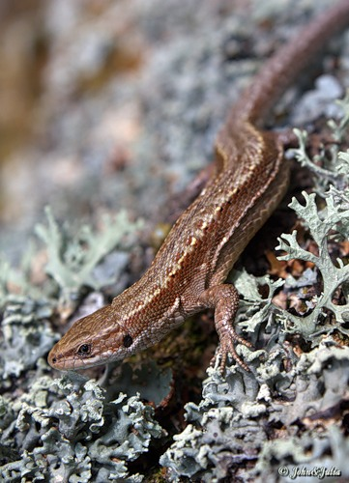
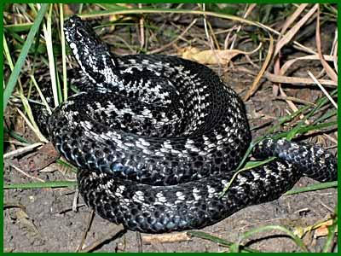
Гадюка обыкновенная – истребитель мышевидных грызунов
Живородящая ящерица

Slide 24
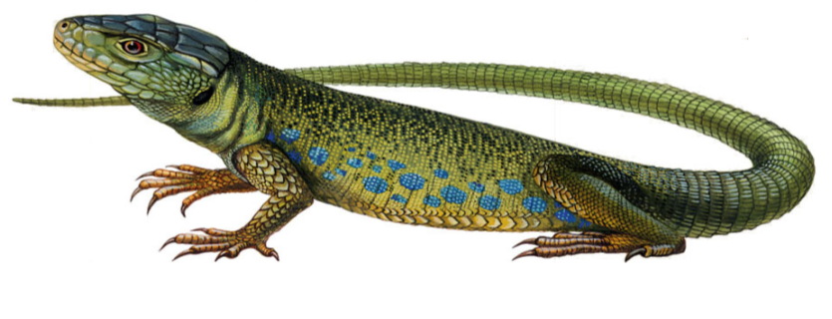
Задание на дом:
1.Повторить § 40-43
2.Составить кроссворд по теме «Пресмыкающиеся».

Slide 25
Источники информации:
1.Электронные уроки и тесты. Биология в школе. ЗАО «Просвещение-Медиа»,2005.
2.Большая детская энциклопедия
3.Прогулки с динозаврами BBC ЗАО «Новый диск»
4.Детская энциклопедия КМ 2006.
5. УЭИ БЭНП Биология 6-9.КМ,2003.
6.Яндекс –картинки
7.Материал «Сохранение биологического разнообразия»
учителя биологии Червонец О. Л.

